Slide 1
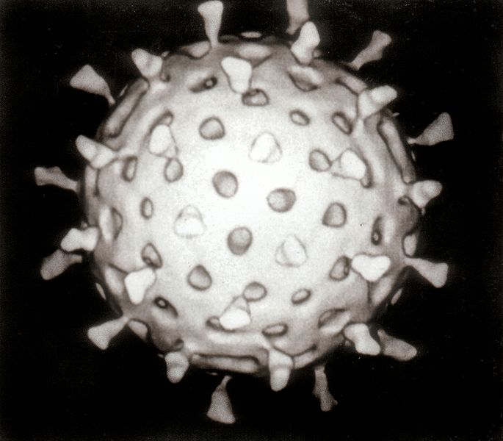
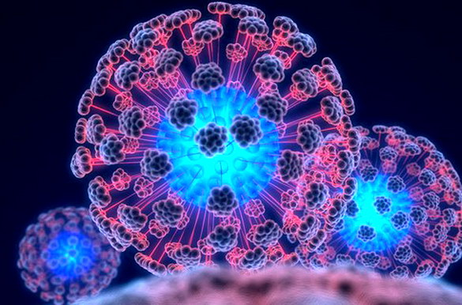
ПОНЯТТЯ ПРО ВІРУСИ

Slide 2
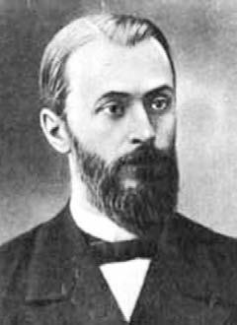
Історія відкриття
Відкриті в 1892 році Дмитром Івановским.
Довгий час залишалися недослідженими через те, що мали найдрібніші розміри (від 20 до 300 нм). Тільки поява електронного мікроскопа дозволила вивчити ці істоти.

Slide 3
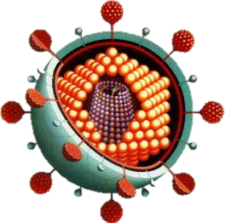
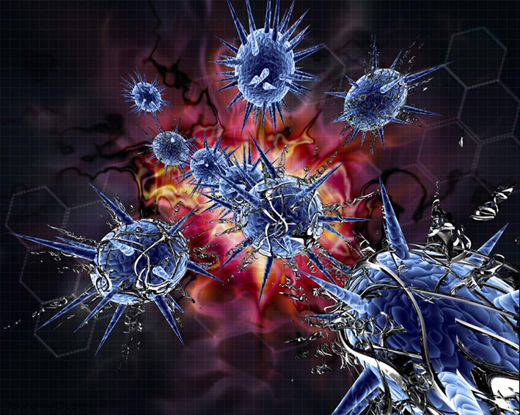
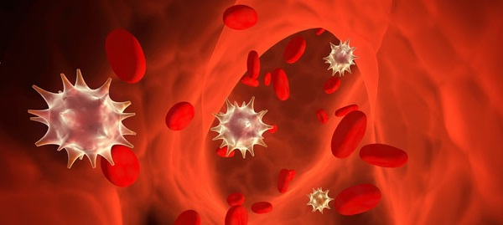
Вірусологія – наука про неклітинні форми життя.

Slide 4
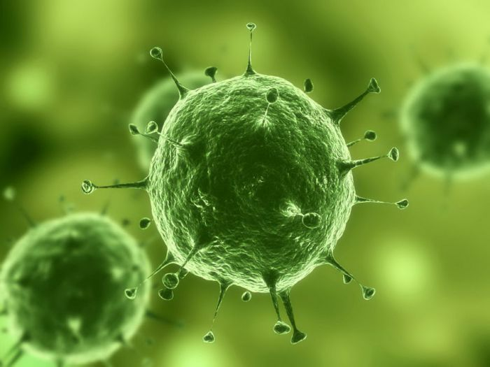
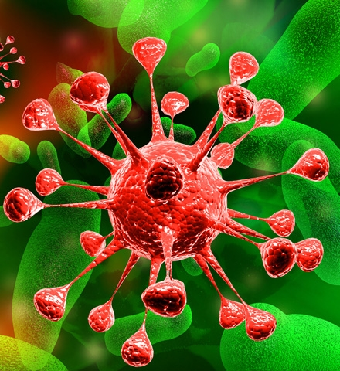
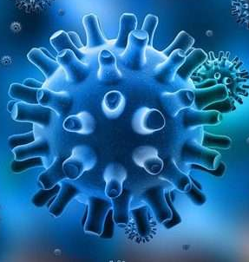
Вірус (з лат. «яд») - неклітинна форма життя.
Облігатні (обов'язкові) внутрішньоклітинні паразити, тобто функціонують тільки при попаданні всередину клітини.
Не мають клітинної будови.
Містять тільки один тип нуклеїнової кислоти (або ДНК, або РНК).
Не мають власного метаболізму.
Не здатні до зростання і розмноження.
Виявляють ознаки, характерні для живих організмів, тільки паразитуючи в клітинах інших організмів.

Slide 5
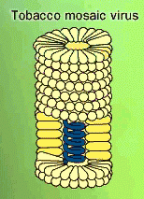
БУДОВА ВІРУСУ
Серцевина - генетичний матеріал (або ДНК, або РНК)
Капсид - білкова оболонка, що оточує нуклеїнових кислот
Суперкапсид - додаткові оболонки

Slide 6
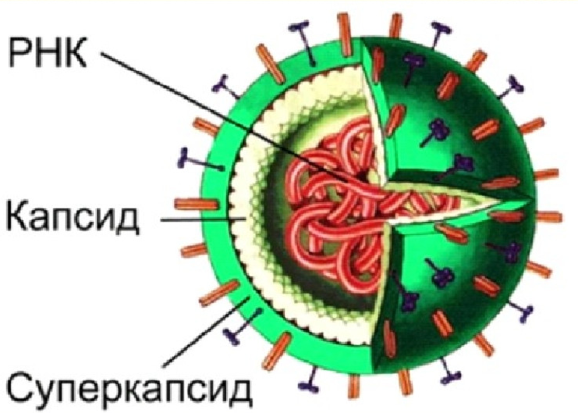

Slide 7
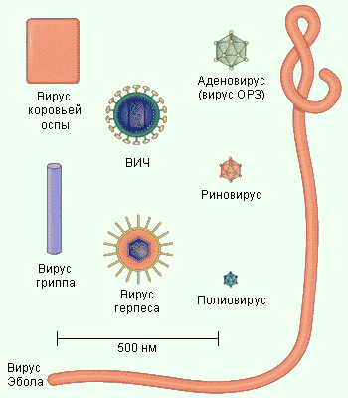
РІЗНОМАНІТНІСТЬ ВІРУСІВ
Форма вірусів різноманітна: куляста, паличкоподібна, ниткоподібна, циліндрична та ін.
Віруси містять завжди один тип нуклеїнової кислоти - або ДНК, або РНК.
Причому обидві нуклеїнові кислоти можуть бути як одноланцюжковими, так і двуцланцюжковими, як лінійними, так і кільцевими.

Slide 8
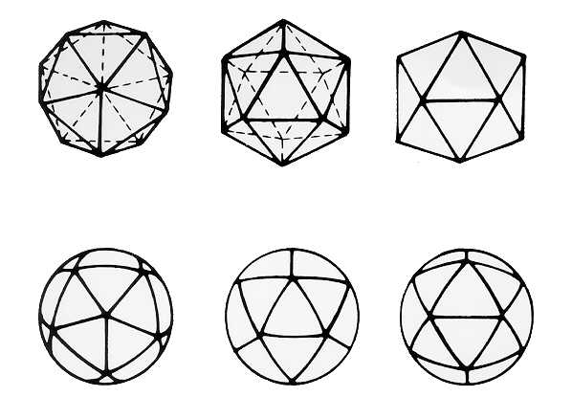
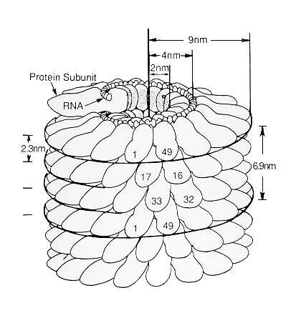
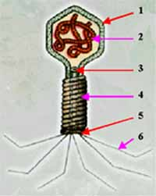
ТИПИ КАПСИДІВ
Розрізняють три основних типи симетрії:
ікосаедрична
спіральна
складна
1
2
3
Форма капсид у ДНК і РНК вірусів різна: у РНК вірусів тільки кубічна і спіральна, а у ДНК вірусів вона кубічна, спіральна, складна і подвійна.

Slide 9
ВІРУСИ
ДНК-вмісні
РНК-вмісні
Віспа
Герпес
Бактеріофаги Т-групи
Гепатит-В
Лаповавіруси (бородавки)
Кір
Сказ
Грип
Полиомієліт
Гепатит А
ГРЗ
Жовта лихоманка

Slide 10
Цілком сформована інфекційна частка називається віріоном (найдрібніші вірусоподібні, які призводять до інфекційні хвороби).
Відносна здатність вірусу викликати захворювання характеризується терміном вірулентність.

Slide 11
ЗНАЧЕННЯ ВІРУСІВ
1. Віруси є збудниками багатьох небезпечних хвороб людини, тварин і рослин.
2. Використання в генетиці і в селекції для отримання вакцин проти вірусних захворювань, знищення шкідливих для сільського господарства комах, рослин, тварин.

